Slide 1
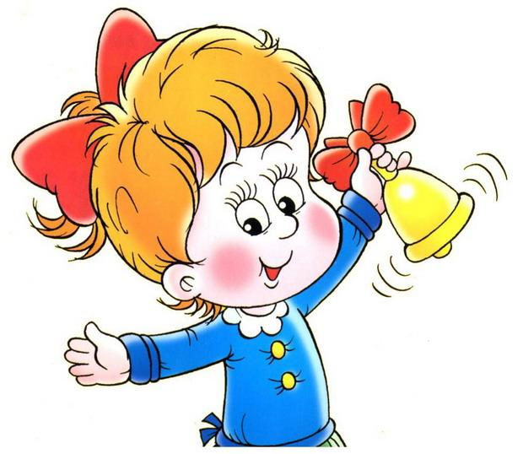
Приглашаем на урок!

Slide 2
Списать предложения, выполнить задания.
Наступила ос…нь. В старом парк… тихо и т…мно. Медленно и величаво пада…т на землю желтые и красные листья. Они мя..ко ш..ршат (под)н…гами. Я люблю раннюю осень!

Slide 3
Прочитайте предложения и ответьте на вопросы
1. Весенним настроением дышало все вокруг и лес и трава и воздух
2 В человеке всё должно быть прекрасно и лицо и одежда и душа и мысли
3. В степи за рекой по дороге везде было пусто

Slide 4
Знаки препинания в предложениях с обобщающим словом

Slide 5
Отметьте обобщающее слово , которое стоит перед однородными членами красным цветом, а обобщающее слово которое стоит после однородных членов - зелёным
А Ничто не шевелилось: ни одна травка внизу, ни один лист на верхней ветке дерева.
Б) И зимой, и летом, и осенью – всегда нужно заниматься спортом
В) Там стены, воздух – всё приятно.
Г) Всё было привлекательно: небо, озеро, и пасмурные дни, и низкий остров.
2. В каком предложении допущена пунктуационная ошибка?
А) В сыром воздухе слышны были разнообразные звуки – топот, мычание, скрип ворот.
Б) В вещевой мешок уложили всё : продукты, масло, иголку с ниткой, зубную щётку..
В) Ни суровый климат, ни густые леса – ничто не пугало юных натуралистов
Г) Луг, и озеро, и поле – всё вокруг окутал густой туман.

Slide 6
1.Упражнение №300 ( коллективное выполнение)

Slide 7
Игра «Кто быстрее» Задание для команд: составить предложение с обобщающим словом при однородных членах по схеме:
2 ряд
O,O,O-ʘ
1 ряд
ʘ :O,O,O
3 ряд
по любой схеме.

Slide 8
Выполнить контрольный тест
1 уровень
1. Выбери правильный ответ на вопрос: При обобщающих словах ставится
А) Всегда двоеточие.
Б) Всегда тире
В)Двоеточие и тире, в зависимости от места обобщающего слова.
2Какой знак нужно поставить в предложении
Горы, лес, озеро, маленький городок все стало исчезать в темноте.
А)Двоеточие
Б) Тире
2 уровень +
3 Выбери предложение с правильно расставленными знаками препинания
А) От дома, от деревьев, и от голубятни, и от галереи – от всего побежали далеко длинные тени
Б) Всё засыпает – и человек, и зверь, и птица.
4.Соотнеси предложение и правильное продолжение ответа на вопрос
В предложении ставится…
1)И леса, и пруды, и степи вдруг всё ожило
2)Этот весёлый, чистенький бережок – настоящий рай для детворы.
А) тире между подлежащим и сказуемым.
Б) Тире перед обобщающим словом
3 уровень +
Письменно объясните постановку знаков препинания в предложении
Все звери попрятались в свои жилища: медведи, волки, лисицы.

Slide 9
Самопроверка
1 уровень
1. В)Двоеточие и тире, в зависимости от места обобщающего слова.
2 Б) Тире
2 уровень +
3 А) От дома, от деревьев, и от голубятни, и от галереи – от всего побежали далеко длинные тени
4.В предложении ставится…
1 ) –и леса, и пруды, и степи - вдруг всё ожило
Б) Тире перед обобщающим словом.
2)Этот весёлый, чистенький бережок – настоящий рай для детворы
А) тире между подлежащим и сказуемым.
3 уровень +
Письменно объясните постановку знаков препинания в предложении
Все звери попрятались в свои жилища: медведи, волки, лисицы.
В предложении поставлено двоеточие, потому что обобщающее слово стоит перед однородными членами предложения.

Slide 10
Оцени себя (Закрась фигурку в уголке листка)
0-1 ошибка – зелёный
2 ошибки – синий
3 ошибки – красный.
4 ошибки – жёлтый.

Slide 11
Рефлексия
Выполнить задание по карточке
Мне понравилось на уроке…
Сегодня я понял, что…

Slide 12
Домашнее задание:§ 21
Уровень 1
№ 302
Уровень 2
№ 303

Slide 13
Спасибо за урок!

